Slide 1


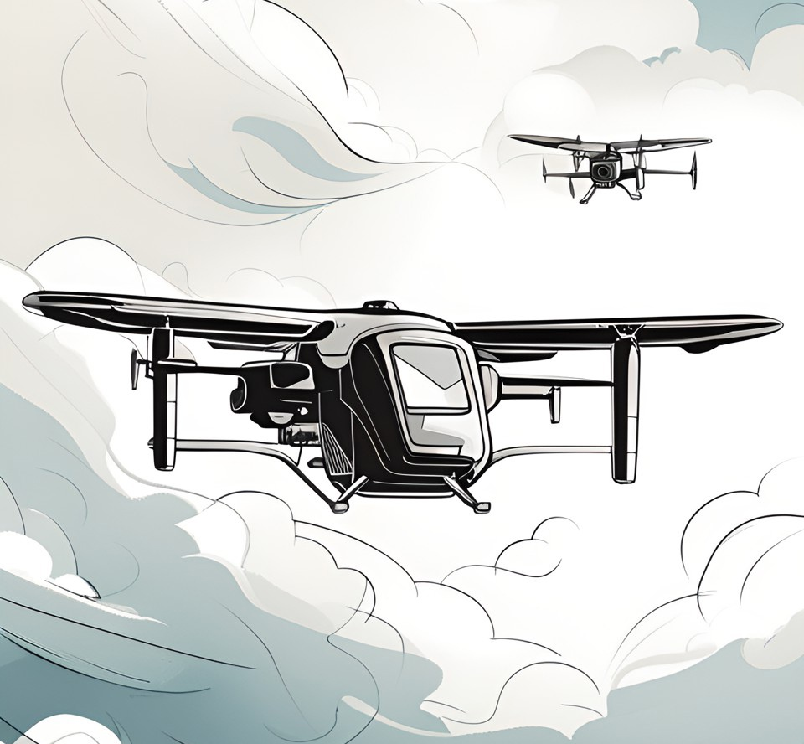

МЕЖВУЗОВСКАЯ АКСЕЛЕРАЦИОННАЯ ПРОГРАММА
АКСЕЛЕРАТОР 2.10
ЛОГО ВУЗА
УЧЕБНО-ТРЕНИРОВОЧНЫЙ БПЛА
ЛИДЕР КОМАНДЫ:
КОЛОМЕЙЧУК ЯРОСЛАВ

Slide 2
ПРОБЛЕМА
Для подготовки специалистов в сферах разработки и использования беспилотных летательных аппаратов в 2024–2030 гг. был создан федеральный проект «Беспилотные авиационные системы». Основная его цель – создание системы подготовки специалистов в сфере производства и эксплуатации беспилотных авиационных систем и контроля за уровнем квалификации таких специалистов. Поэтому сейчас в стране открываются новые центры, школы, компании, готовящие операторов БПЛА. Однако на сегодняшний день большинство таких центров вынуждены использовать дорогие промышленные БПЛА, либо использовать симуляторы, не отображающие все возможности БПЛА. Наше решение позволит удешевить и повысить эффективность развития федерального проекта нашей страны.
2

Slide 3
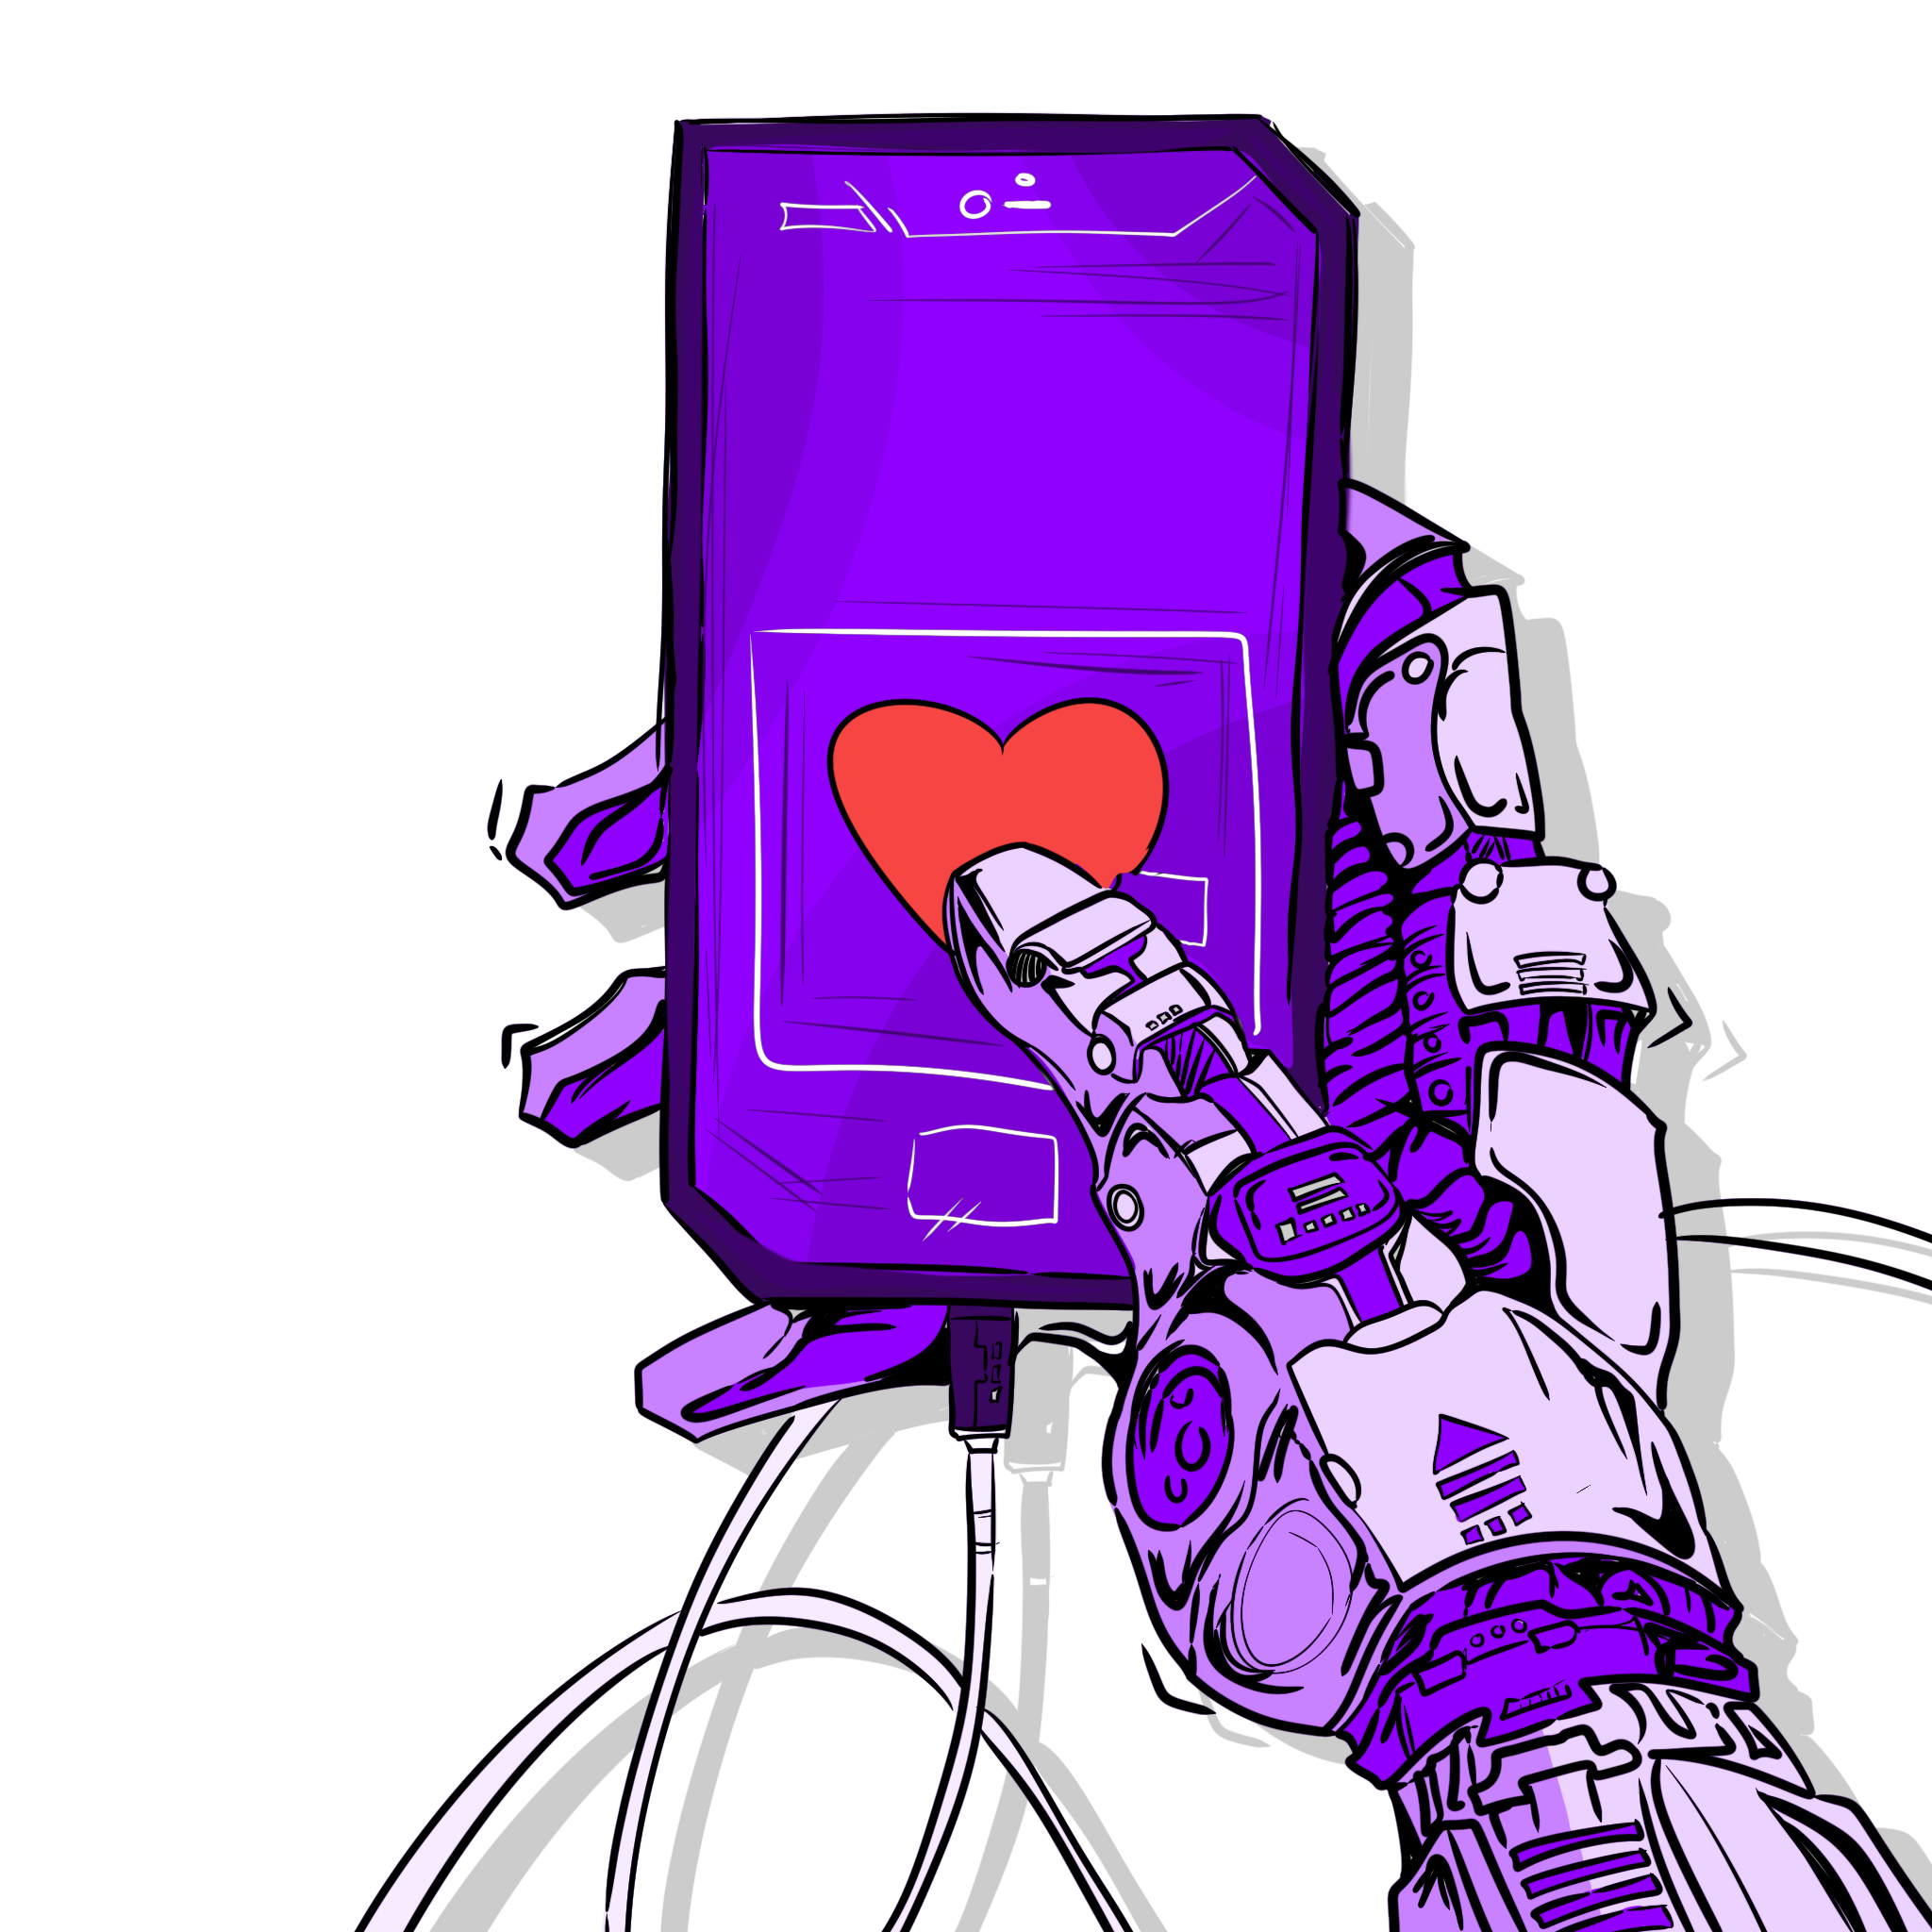
ВВЕДЕНИЕ В ПРЕДМЕТНУЮ ОБЛАСТЬ
МЫ СОЗДАЁМ ДОСТУПНЫЙ УЧЕБНО-ТРЕНИРОВОЧНЫЙ КОМПЛЕКС САМОЛЕТНОГО ТИПА ДЛЯ ОБУЧЕНИЯ ОПЕРАТОРОВ НА БАЗЕ РАЗЛИЧНЫХ ОБРАЗОВАТЕЛЬНЫХ УЧРЕЖДЕНИЙ И УЧЕБНЫХ ЦЕНТРОВ
3

Slide 4
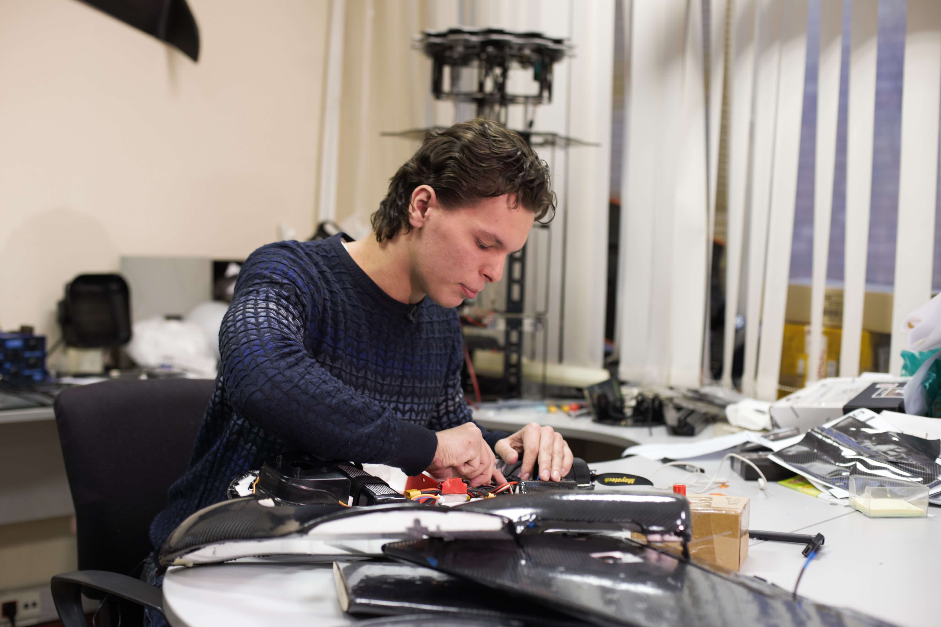
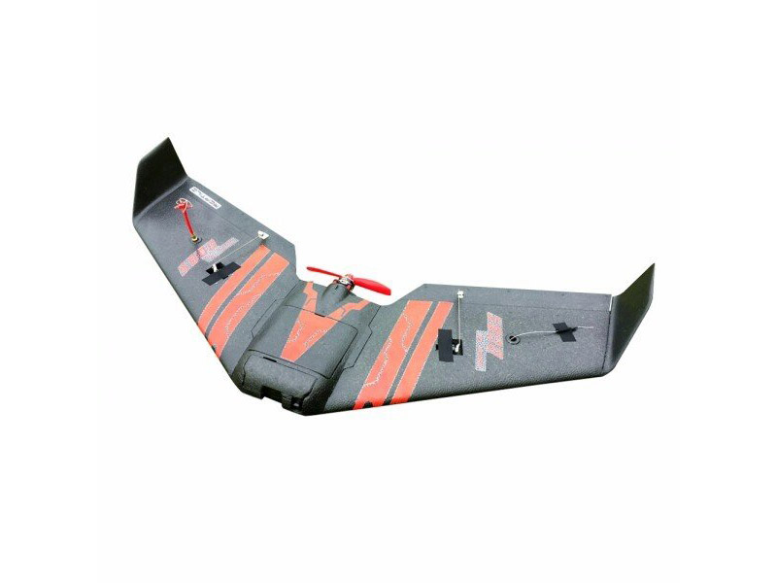
АКТУАЛЬНОСТЬ
                Сейчас в стране открываются все новые и новые центры, школы, компании, готовящие операторов БПЛА. Это связано с созданием национального проекта «Беспилотные авиационные системы». В планах которого за предстоящие семь лет почти вдвое увеличить объём российского рынка тяжёлых и средних аппаратов. Для управления БПЛА как раз и необходимы будут операторы.
                Однако на сегодняшний день большинство таких центров вынуждены использовать дорогие промышленные БПЛА, либо использовать симуляторы, т. к. учебные доступные БПЛА в нужном количестве отсутствуют.
                Учебные БПЛА самолетного типа присутствующие на рынке довольно дороги, как например, комплекс от BRLab.
                Учебно-тренировочный комплекс от BRLab
4

Slide 5
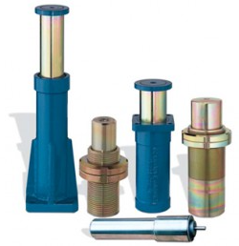
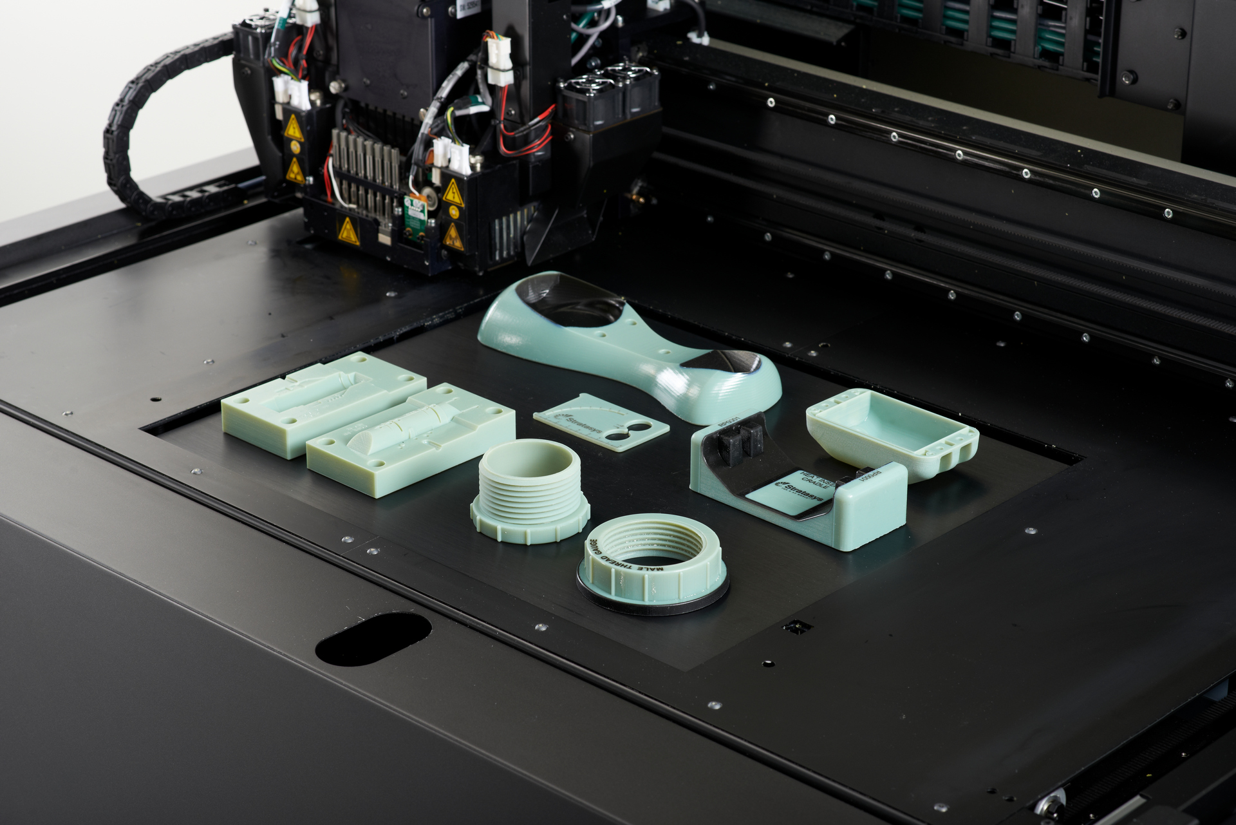
ОПИСАНИЕ ПРОДУКТА И ТЕХНОЛОГИИ
                Используемые технологические решения:
                -Возможность восстановления деталей БПЛА с помощью использования 3d принтера;
                -Демпфирование и амортизация ударов;
                -Беспилотные летательные аппараты (БПЛА) с технологией автоматизированного управления;
                -Система мониторинга и аналитики;
                -Энергосберегающие технологии.
                Эти научно-технические решения обеспечивают высокий уровень инноваций в создаваемом продукте, делая его конкурентоспособным.
                Наш учебно-тренировочный комплекс представляет собой:
                -Пригодный для самостоятельного ремонта БПЛА;
                -Устойчивую от повреждений и ударов систему;
                -Продолжительность полёта на протяжении 60 минут.
                Это обеспечивает:
                -экономию ресурсов и финансов учебного предприятия;
                -упрощение образовательного процесс и качественную подготовку квалифицированных операторов БПЛА;
5

Slide 6
ПРОБЛЕМА
                Фраймворк гипотезы:
                Образовательные организации нуждаются в дешевых и пригодных для ремонта учебно-тренировочных БПЛА самолетного типа, используют для их замены промышленные БПЛА, что обходится им дороже или используют симуляторы, что не обеспечивает полноту навыков управления БПЛА.
6

Slide 7
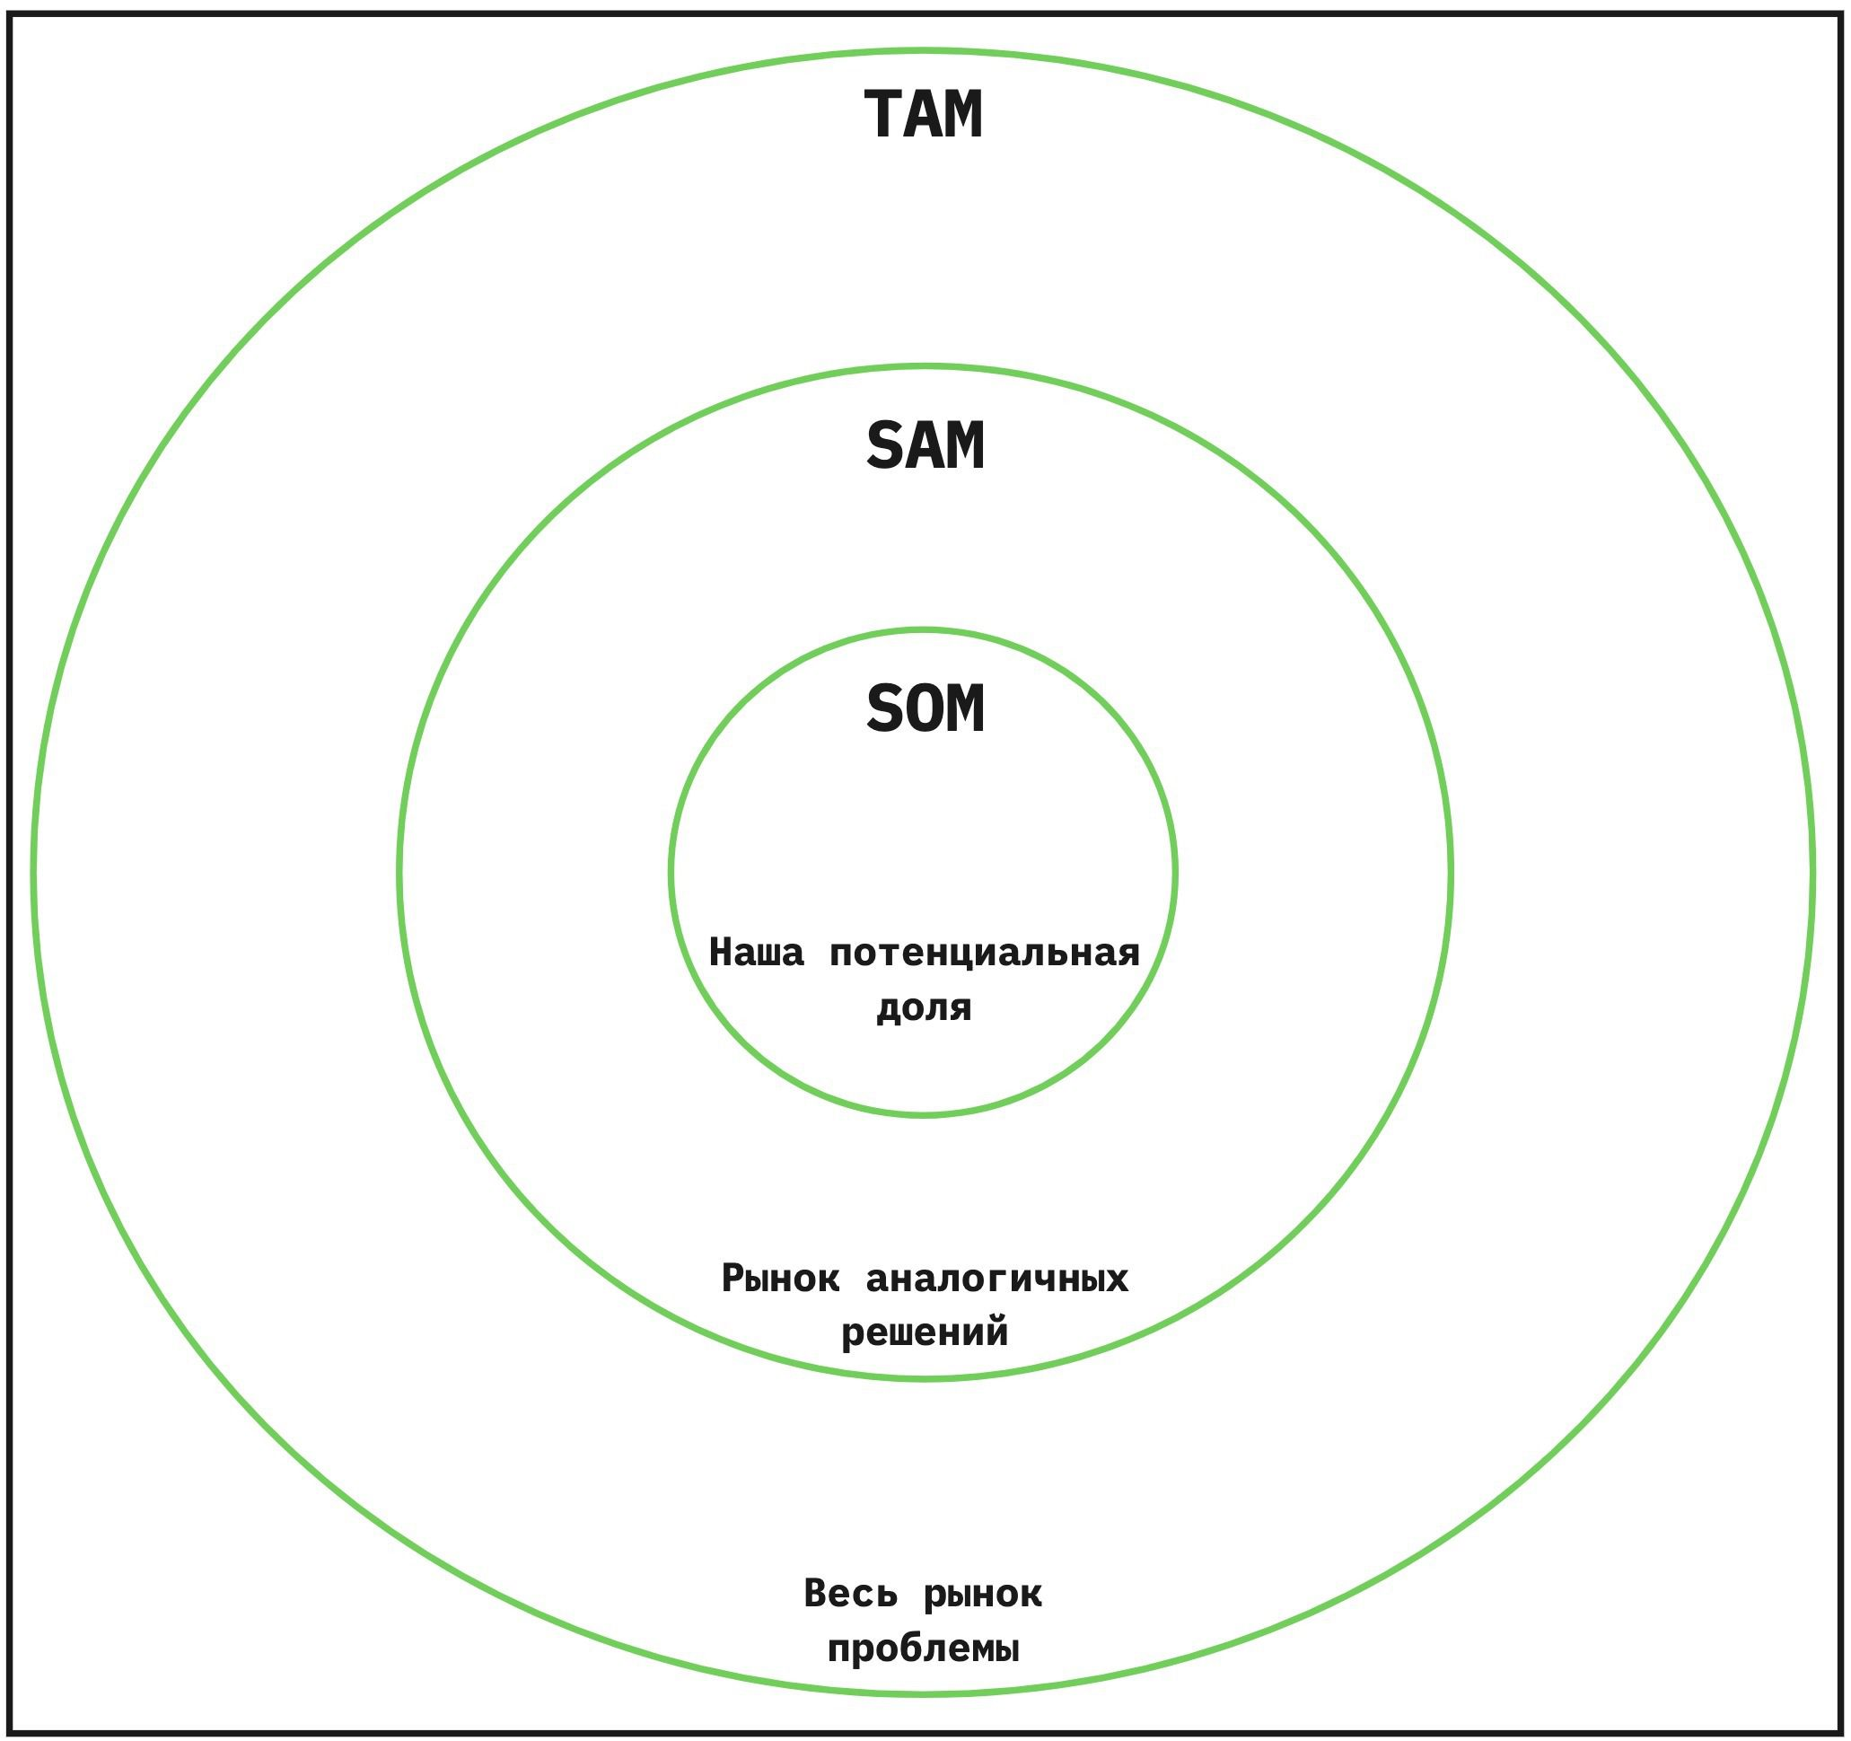
АНАЛИЗ РЫНКА
TAM
России на первоначальном этапе нацпроекта «Беспилотные авиационные системы» нужно минимум 100 тысяч операторов БПЛА из расчета один оператор — один зарегистрированный дрон. Об этом сообщил на «Архипелаге-2023» замглавы Росавиации Андрей Добряков.
SAM
Сегодня по всей России насчитывается около 150 образовательных учреждений и учебных центров по обучению операторов БПЛА
SOM
Сегодня по всей Белгородской области насчитывается около 5 образовательных учреждений и учебных центров по обучению операторов БПЛА
7

Slide 8
КОНКУРЕНТЫ
Конкуренты | Наша Компания | Геоскан 101 | Supercam S150 | Образовательный набор БПЛА самолётного типа BRlab
Размах крыла | 1800 мм | 1380 мм | 1500 мм | 860 мм
Материал | Пластик, карбон,картон | Металл, пластик | Металл, пластик | Металл, пластик
Продолжительность полёта | 60 минут | 60 минут | 120 минут | 60 минут
Время развертывания комплекса | 10 минут | 10 минут | 15 минут | 15 минут
Стоимость | От 160 000 руб. | От 980 000 руб. | От 500 000 руб. | От 270 000 руб.
8

Slide 9
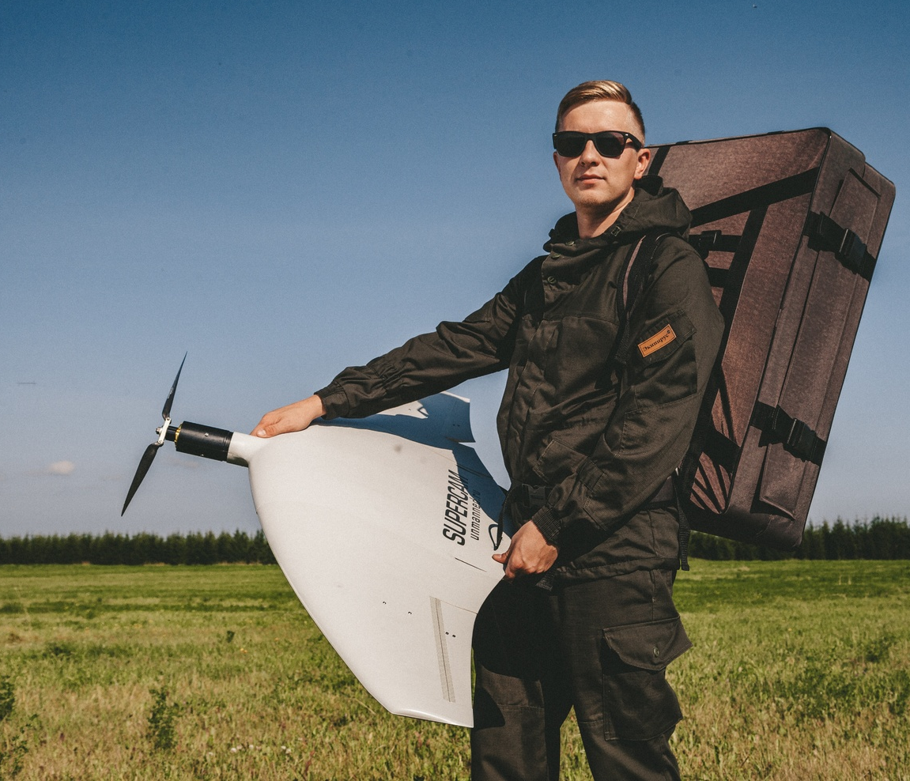
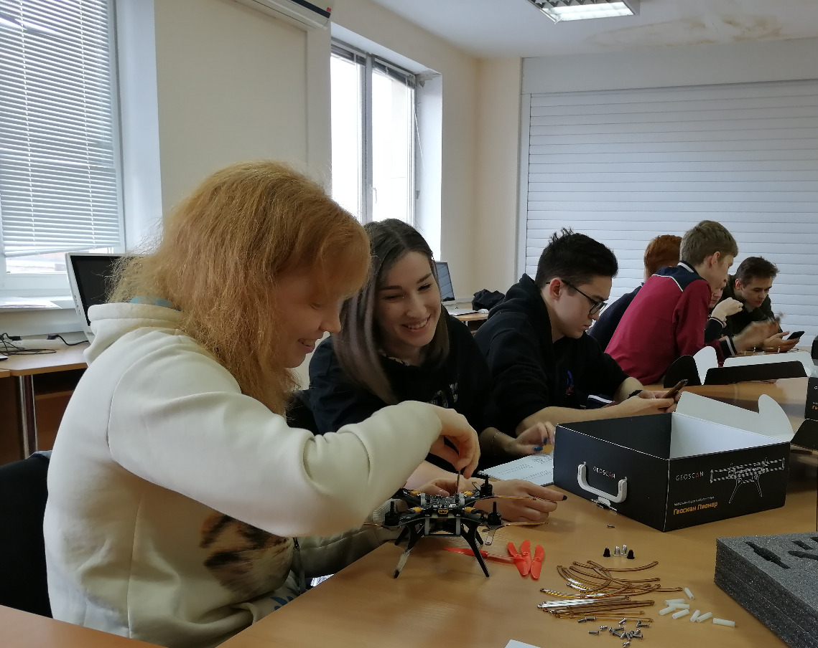
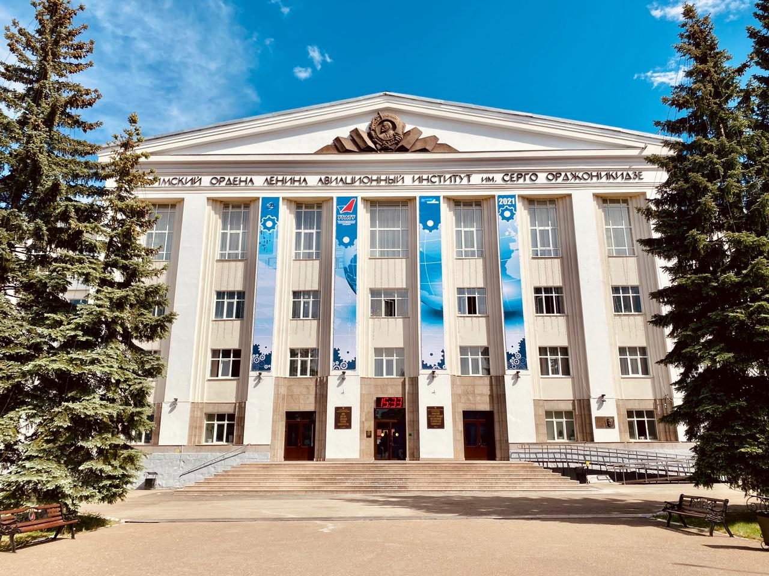
ЦЕЛЕВАЯ АУДИТОРИЯ
B2C
Пользователь, желающий научиться управлять БПЛА
B2B
Частные образовательные организации
B2G
Государственные образовательные организации
9

Slide 10
БИЗНЕС-МОДЕЛЬ
Проблема: Отсутствие дешевых учебно-тренировочных комплексов БПЛА самолетного типа для обучения операторов. | Решение: Создание доступного учебно-тренировочного комплекса БПЛА самолетного типа пригодного для ремонта в условиях образовательных организаций. | Уникальное ценностное предложение: Уникальность учебно-тренировочного комплекса, стоимость, возможность восстановления и ремонта силами оператора. |  | Нерыночное преимущество: Использование ресурсов университета, привлечение средств на начальную разработку с помощью грантов и фондов. | Клиентские сегменты: Образовательные организации, готовящие операторов БПЛА/БАС учебные центры компаний, отдельные операторы.
Существующие альтернативы: Использование промышленных, таких как Геоскан 101, Суперкам 150, военных БПЛА для обучения, симуляторы для обучения | Ключевые метрики: Количество проданных БПЛА, количество привлеченных и заработанных денег | Верхнеуровневый концепт: Создание готового решения в виде недорогого комплекса с БПЛА самолетного типа, пригодного к восстановлению в условиях образовательной организации. |  | Каналы привлечения: Презентации, конференции, форумы, реклама в интернете | Ранние последователи: Образовательные организации, обучающие операторов БПЛА/БАС, учебные центры компаний.
Основные затраты: аренда помещения для производства, закупка комплектующих, зарплата сотрудников, маркетинговые расходы |  |  | Источники дохода: продажа комплексов, обучение операторов и преподавателей
10

Slide 11
БЮДЖЕТ И ИСТОЧНИКИ ФИНАНСИРОВАНИЯ
№ п/п | Источники инвестиций | Сумма инвестиций, тыс. руб. | Сумма инвестиций, %
1 | Потребность в финансовых средствах | 100 000 | 100 %
2 | Собственные средства | - | -
3 | Заимствованные средства | - | -
4 | Гранты | 100 000 | 100%
11

Slide 12
ЭКОНОМИЧЕСКИЕ ПОКАЗАТЕЛИ
Показатели эффективности проекта
Цена 1 ед продукта | 160000
Обьем продаж. Ед | 120
Выручка | 19200000
Переменные затраты на 1 ед | 64000
Маржинальная прибыль на 1 ед | 96000
Маржинальная прибыль на обьем | 11520000
Постоянные затраты | 2400000
Прибыль от продаж | 9120000
Постоянные затраты, на ед | 20000
Прибыль от продаж, на ед | 76000
12
Notes:
Смотри информацию по ссылке

Slide 13
ВОЗМОЖНОСТИ И РИСКИ
SWOT
Strengths (Сильные стороны): -Самостоятельный ремонт: Уникальная возможность проведения самостоятельного ремонта БПЛА. За счёт чего получаем: экономию ресурсов и финансов образовательных учреждений, снижение времени простоя. -Устойчивость к повреждениям: Повышенная долговечность и минимизация рисков при обучении. -Возможность длительного полета на протяжении 60 минут. -Технологические решения: Использование передовых технологий, таких как восстановление с помощью 3D-принтера, демпфирование ударов. -Обучение использованию технологий: Необходимость обучения персонала образовательных учреждений использованию новых технологий. | Weaknesses (Слабые стороны): -Отсутствие времени: Повышенная загруженность на учебе может привести к тому, что времени на реализацию проекта будет недостаточно. -Отсутствие производственных мощностей: Недостаточно ресурсов для производства БПЛА в промышленных масштабах. -Отсутствие компетенции в разработке финансовой модели.
Opportunities (Возможности): -Растущий рынок беспилотных технологий: Захват доли рынка в условиях увеличивающегося спроса. -Сотрудничество с образовательными учреждениями: Установление партнерских отношений с образовательными учреждениями, за счёт чего возможно расширение клиентской базы и увеличение объемов продаж. - Финансовая поддержка: Возможность получения грантов и поддержки для стартапов. В результате чего, мы можем получить дополнительные финансовые ресурсы для развития и продвижения продукта. | Threats (Угрозы): -Конкуренция на рынке: Появление конкурентов, предлагающих аналогичные учебные комплексы.Поэтом возможно снижение доли рынка и уровня прибыли. -Технологическая устареваемость: Быстрое развитие технологий может привести к устареванию используемых в продукте решений. -Изменение законодательства: Возможные изменения в законодательстве, регулирующем использование беспилотных.
13

Slide 14
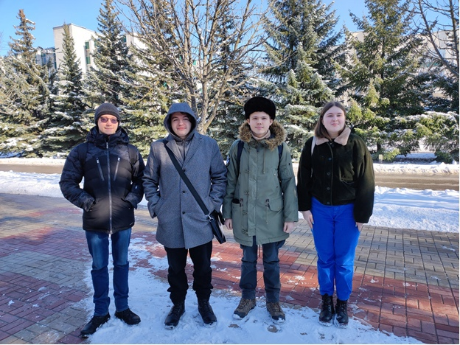
КОМАНДА
Коломейчук Ярослав Елизарович
Лидер команды, управление, создание концепции и прототипа, постройка планера
Лынник Вероника Викторовна
Административная работа, помощь в подборе БРЭО
Сбоев Алексей Алексеевич
Разработка, установка и настройка БРЭО
14

Slide 15
ЗАПРОС НА АКСЕЛЕРАЦИЮ
Сформулировать потребность в ресурсах для дальнейшего развития проекта, например:
1.Денежные средства в размере 100 000 для создания прототипа
2.Оборудование для печати деталей и составляющие БПЛА
3.Проведение испытаний полученного прототипа
4.Заполнить определенную вакансию в команде
15

Slide 16
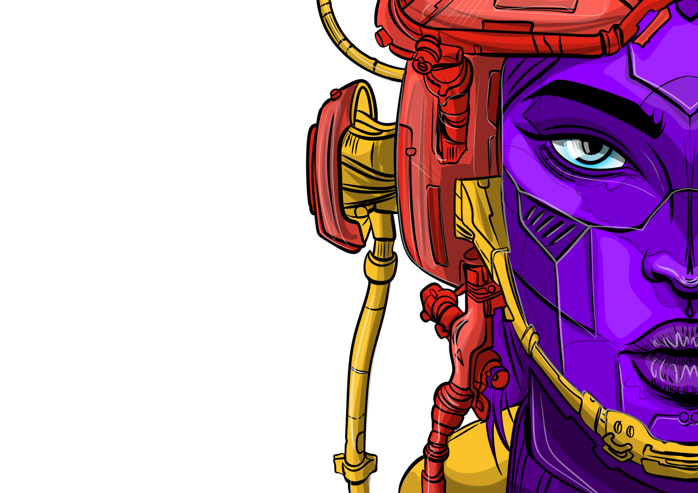






КОНТАКТЫ
СПАСИБО!
yar5mcg@mail.com
+7 (919) 288 4509
@ВКонтакте
@Telegram

